Slide 1
Programa de recomendación para planes de entrenamiento de fuerza
Estefania Ortiz
Notes:
Hola buenos días, yo soy Estefi ya me conocen y mi proyecto de investigación es un programa de recomendación para planes de entrenamiento de fuerza.

Slide 2
INTRODUCCIÓN
«La salud es un estado de completo bienestar físico, mental y social, y no solamente la ausencia de afecciones o enfermedades».
El entrenamiento de fuerza está asociado con mejoras en la capacidad de rendimiento submáxima, el equilibrio de la glucosa, la salud ósea, la reducción de la incapacidad física, y el aumento del bienestar psicológico.
Organización Mundial de la Salud. (2022). Informe sobre la situación mundial de la actividad física 2022.
Gutiérrez, A. J. Entrenamiento de Fuerza y Salud: Efectos Positivos de los Cambios producidos por el Entrenamiento de Fuerza sobre la Salud.
Notes:
Según la OMS la salud es un estado de completo bienestar físico, mental y social. Y el entrenamiento de fuerza está asociado precisamente al aumento del bienestar ya que mejora el nivel de azúcar en sangre, la estructura ósea, las capacidades físicas, y la salud emocional.

Slide 3

ANTECEDENTES
APLICACIONES | GÉNERO | OBJETIVO | CONDICIÓN | PESO | ESTATURA | EDAD | ¿ES DE PAGA?
NIKE TRAINING
FREELETICS
SWORKIT
BODBOT
Notes:
En la actualidad existen varias aplicaciones que recomiendan planes de entrenamiento. Las más populares son nike training, freeletics, sworkit, bodbot. Como podemos observar algunas de ellas toman en cuenta más variables que otras. Freeletics es la más completa pero también es la más cara. Y ninguna está enfocada en recomendar rutinas de fuerza para gimnasio.

Slide 4
PROBLEMÁTICA
Entre el 2020 y 2030, el sedentarismo producirá casi 500 millones de enfermedades no transmisibles.
En 2021 en México solo el 39% de la población adulta (18+) realizó actividad deportiva.
Organización Mundial de la Salud. (2022). Informe sobre la situación mundial de la actividad física 2022.
Instituto Nacional de Estadística y Geografía. (2020). Módulo de práctica deportiva y ejercicio físico.
Notes:
¿Cuál es la problemática?
Hace menos de 6 meses la OMS advirtió que entre 2020 y 2030, el sedentarismo producirá casi 500 millones de enfermedades no transmisibles. Es por esta razón que nace el interés por desarrollar un programa que genere planes de entrenamiento de fuerza, ya que la cifra es muy alarmante y la realidad es que estás patologías son prevenibles, principalmente al incluir actividad física en el día a día.

Slide 5
OBJETIVO GENERAL
Diseñar, implementar y probar un programa basado en un sistema experto que recomiende un plan de entrenamiento de fuerza de acuerdo a la disponibilidad de tiempo, objetivos y condición física del individuo.
Notes:
El objetivo general fue diseñar, implementar y probar un programa basado en un sistema experto que recomiendo un plan de entrenamiento de fuerza de acuerdo a la disponibilidad de tiempo, objetivos y condición física del individuo.

Slide 6
OBJETIVOS ESPECÍFICOS
Investigar e identificar los diferentes tipos de sistemas expertos para seleccionar el más adecuado para generar programas de entrenamiento
Crear, implementar y probar un programa basado en un sistema experto para generar rutinas de gimnasio
Investigar e identificar las variables de interés y los parámetros necesarios para realizar un plan de entrenamiento de fuerza
Escribir una tesina que incluya estado del arte, problematica, solución, resultados, conclusiones y trabajos futuros
Notes:
Los objetivos específicos, el primero de ellos fue investigar e identificar los diferentes tipos de sistemas expertos para seleccionar el más adecuado para generar programas de entrenamiento. En este caso la decisión fue un sistema experto basado en reglas.
El segundo objetivo fue investigar e identificar las variables de interés y los parámetros necesarios para realizar un plan de entrenamiento de fuerza, por lo que se seleccionó el volumen de entrenamiento, la frecuencia y la selección de ejercicios.
El tercer objetivo fue crear, implementar y probar un programa basado en un sistema experto para generar rutinas de entrenamiento y por último escribir una tesina.

Slide 7
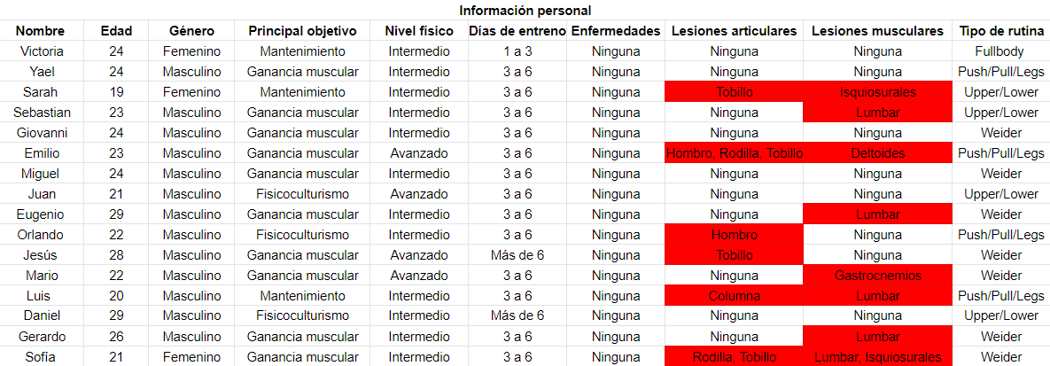
BASE DE DATOS POBLACIÓN OBJETIVO
50
Notes:
Como parte del desarrollo del proyecto, se creó una base de datos con la información recopilada de 50 personas que fueron entrevistadas una por una.

Slide 8
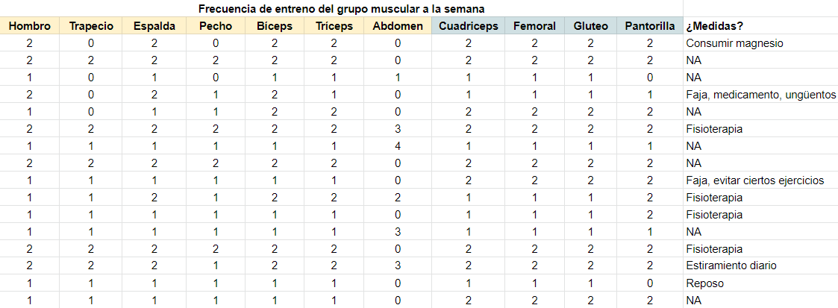
BASE DE DATOS POBLACIÓN OBJETIVO
50
Notes:
El objetivo fue conocer sus planes de entrenamiento, sus características personales y sus objetivos. A la par se fue revisando las referencias bibliográficas para definir las variables a utilizar y el proceso de creación de programas de acondicionamiento físico.

Slide 9
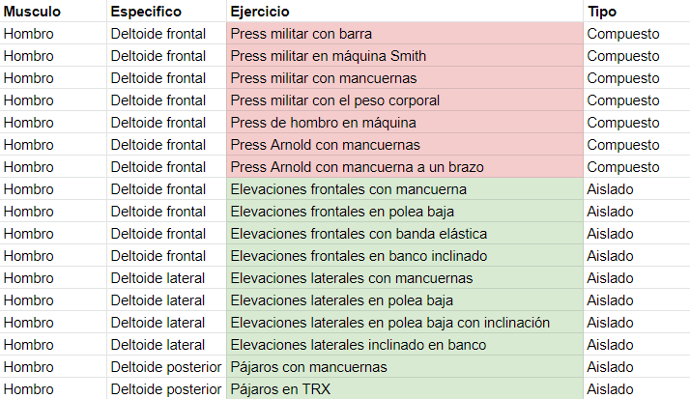
BASE DE DATOS EJERCICIOS DE FUERZA
166
Notes:
También se creó una base de datos con 166 registros de ejercicios en gimnasio para cada grupo muscular, donde se específica que tipo de ejercicio es, compuesto y aislado.

Slide 10
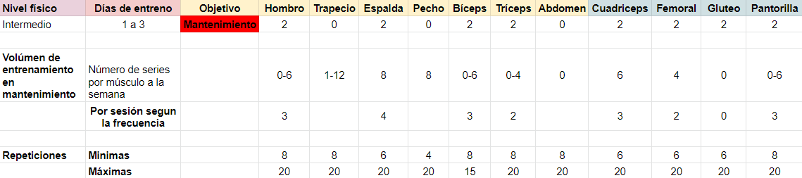
CREACIÓN DE PROGRAMAS
50
Notes:
Después a mano se realizaron 50 planes de entrenamiento personalizados de acuerdo a la información recopilada de la población objetivo

Slide 11
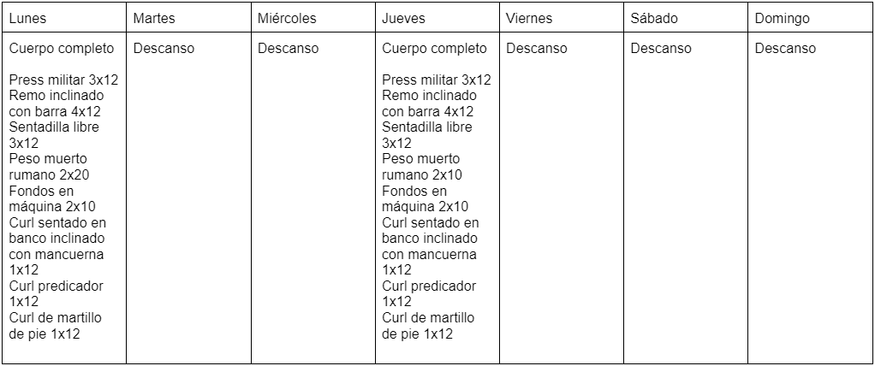
CREACIÓN DE PROGRAMAS
50
Notes:
Con la finalidad de evaluar si se había comprendido el proceso y la implementación de las variables.

Slide 12
DISPONIBILIDAD
ESTRUCTURA
FRECUENCIA
OBJETIVO
VOLUMEN
RECOMENDACIÓN
CONDICIÓN
RANGO
EJERCICIOS
MUSCULOS
LESIONES
Notes:
El sistema construye una solución a partir de las entradas del usuario. Los datos de entrada son: Cantidad de días disponibles para entrenar a la semana., Objetivo del individuo, Nivel de estado físico.Y en caso de existir, la indicación de algún grupo muscular que no se desee o no se pueda entrenar. La disponibilidad nos permite definir la estructura del entrenamiento, el objetivo define el volumen que se refiere al número de series por grupo muscular a la semana, de ambas se obtiene la frecuencia que es la cantidad de veces que se entrena los grupos musculares a la semana. La condición física nos permite mantenernos en el rango inferior, medio o superior del volumen y las lesiones nos permiten delimitar la selección de ejercicios. El conjunto de todo esto es la recomendación de tu rutina de entrenamiento.

Slide 13
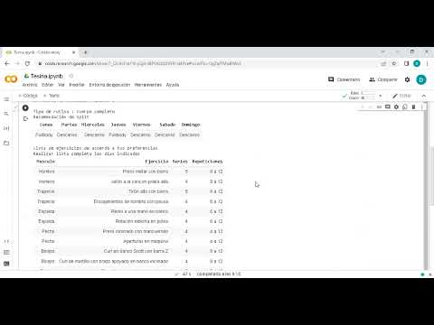
VIDEO DEMOSTRATIVO
Notes:
Veamos el video

Slide 14
RESULTADOS
ESTRUCTURA
100%
VOLUMEN
84%
FRECUENCIA
98%
EJERCICIOS
94%
Notes:
Para la parte de resultados se evaluaron 10 rutinas generadas de forma cualitativa con la ayuda de expertos en el tema. Se calificaron los siguientes aspectos del 1 al 10, teniendo como resultado una aprobación del 100% en la estructura ya que siguen los modelos estudiados y aplicados comúnmente, el volumen obtuvo un 84% de aprobación ya que se detectó que podía ser muy poco demante en el caso de mantenimiento, la frecuencia obtuvo un 98% pues los grupos musculares de menor tamaño que pueden ser entrenados con mayor frecuencia y un 94% en los ejercicios ya que en ocasiones se incluyen muchos del tipo compuesto y es cuando la rutina se vuelve muy demandante.

Slide 15
CONCLUSIONES
La herramienta funciona como apoyo para tomar decisiones a la hora de realizar planes de entrenamiento y no como guía definitiva.
Los planes de entrenamiento podrían llegar a experimentar ajustes principalmente en el volumen total de entrenamiento.
Es necesario tomar en cuenta la percepción del usuario.
Notes:
La herramienta funciona como apoyo para tomar decisiones a la hora de realizar planes de entrenamiento y no como guía definitiva.
Los planes de entrenamiento podrían llegar a experimentar ajustes principalmente en el volumen total de entrenamiento.
Ya que es necesario tomar en cuenta la percepción del usuario.

Slide 16
TRABAJO FUTURO
Seguir alimentando la base de datos
Extender las reglas
Crear un algoritmo de inteligencia artificial
3
2
4
Profundizar en la variable volumen
1
5
Desarrollar una aplicación

Slide 17
PREGUNTAS

